Slide 1
PELATIHAN PEMANTAPAN MANAJEMEN PERGUDANGAN JAWA TENGAH, 11-13 MEI 2015
DEPUTI IV BIDANG LOGISTIK DAN PERALATAN
Badan Nasional Penanggulangan Bencana

Slide 2
PROSES PENDISTRIBUSIAN
BNPB – Deputi IV Log-Pal

Slide 3
BNPB – Deputi IV Log-Pal
Peraturan Kepala Badan Nasional Nomor 06 tahun 2009 tentang Pedoman Pergudangan:
Penyerahan dan pendistribusian merupakan proses pengeluaran dan penyaluran logistik dan peralatan dari gudang untuk diserahkan kepada yang berhak, melalui suatu proses serah terima yang dapat dipertanggungjawabkan.

Slide 4
BNPB – Deputi IV Log-Pal
1. Pemilahan (Kitting)
a. Pemeriksaan (Checking)
- Pemeriksaan Dokumen
* Berita Acara
* DO (Dellivery Order)
Dalam dokumen harus tertera dengan jelas skala prioritas (Tanggap Bencana atau Penguatan), jenis dan kuantiti barang.
- Pemeriksaan Stok
Perlu diperhatikan kecocokan antara permintaan dengan stok yang tersedia

Slide 5
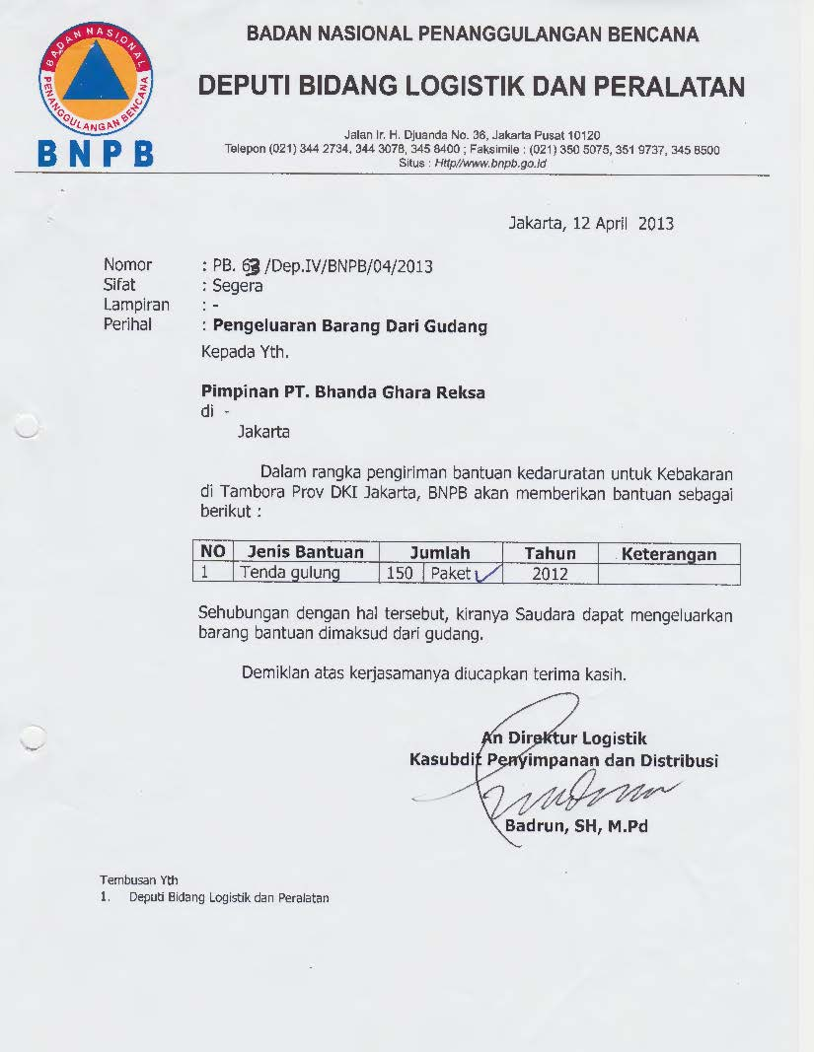
BNPB – Deputi IV Log-Pal
Contoh Delivery Order:

Slide 6
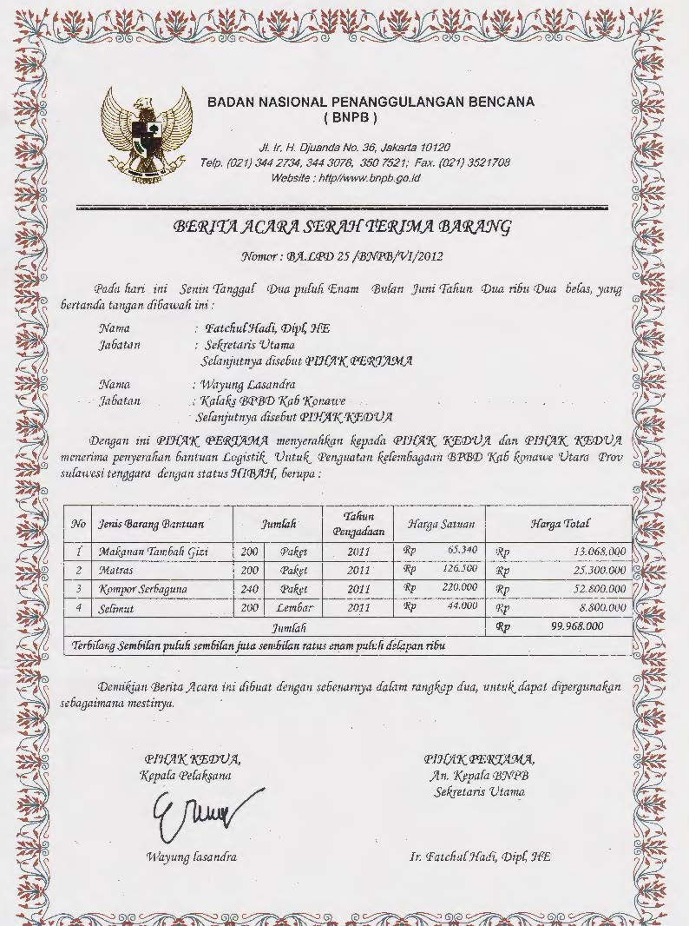
BNPB – Deputi IV Log-Pal
Contoh Berita Acara :

Slide 7
BNPB – Deputi IV Log-Pal
b. Pengambilan Persediaan Pesanan (Order Picking)
- Persiapkan perlengkapan yang dibutuhkan:
* Peralatan pelindung diri
* Forklift atau handtruck (bila ada)

Slide 8
BNPB – Deputi IV Log-Pal
b. Pengepakan dan Pemberian Label (Packing and Marking)
c. Penumpukan Sementara dan Konsolidasi (Staging and Consolidation)

Slide 9
BNPB – Deputi IV Log-Pal
2. Distribusi (Delivery)
- Pembuatan Form: Ban Log-Pal: 001, yang dipersiapkan oleh Petugas Gudang setelah melakukan pengecekan dan pengeluaran barang
- Pembuatan Surat Jalan atau DO oleh Gudang.
- Perlu diperhatikan status pengiriman apakah dalam status tanggap bencana ataukah kesiapsiagaan agar dapat memperhitungkan moda pengangkutan yang akan digunakan yang nantinya akan berhubungan erat dengan cost eficiency.
- Melakukan konfirmasi kepada pihak penerima agar mereka dapat melakukan persiapan penerimaan barang dan mempersiapkan hal-hal yang penting untuk di persiapkan seperti space gudang, dokumentasi, tenaga pengangkutan dan lain-lainnya.

Slide 10
BNPB – Deputi IV Log-Pal
TERIMA KASIH

